Slide 1

«Профессиональное самоопределение воспитанников детского дома»

Slide 2

Профессиональное самоопределение личности -
сложный длительный процесс, охватывающий значительный период человеческой жизни.

Slide 3
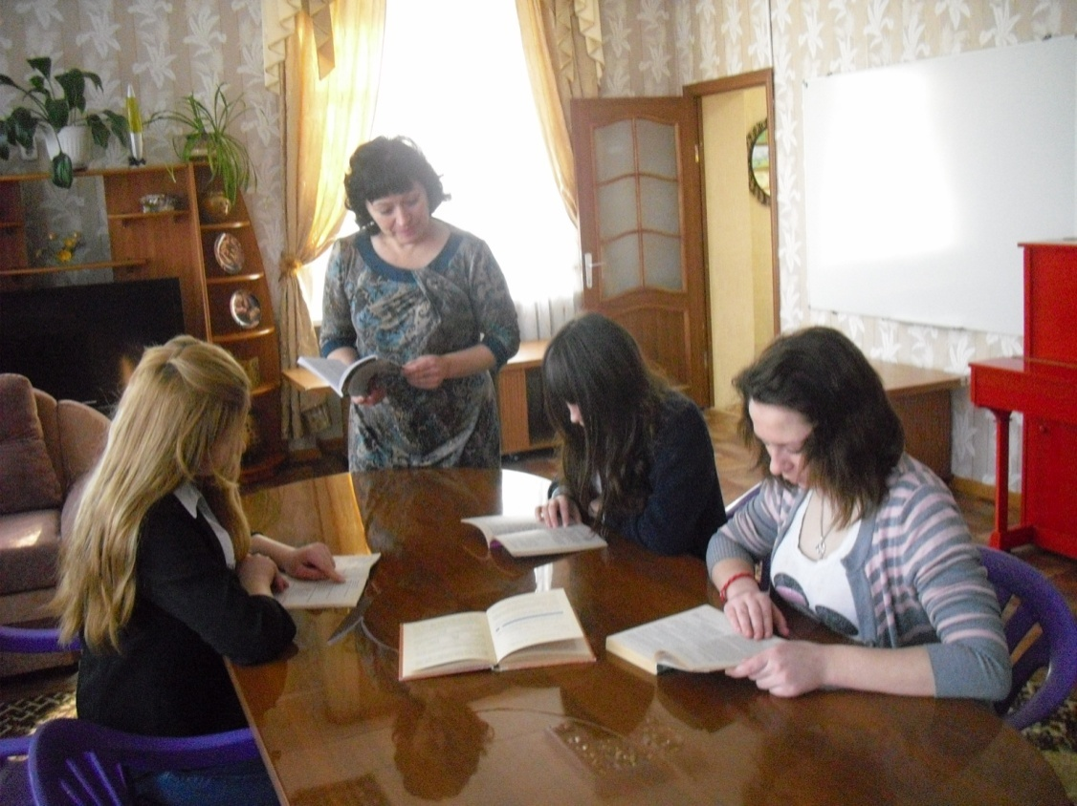
Одна из причин постинтернатной дезадаптации воспитанников - это неправильно выбранная профессия
Главная задача
воспитательной работы - подготовка воспитанников детского дома к осознанному выбору профессии, подготовка выпускника к самостоятельной жизни в условиях социальной действительности.

Slide 4
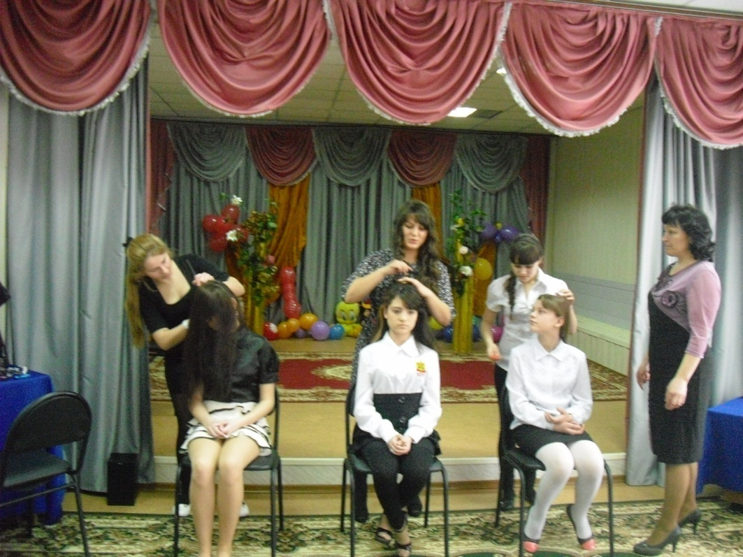
Как можно познакомить воспитанников детского дома с разными профессиями?
можно попросить рассказать о профессиях сотрудников детского дома.
прочитать о разных профессиях в литературе или узнать о некоторых из них в фильмах.
можно понаблюдать за трудовой деятельностью специалистов на их рабочем месте
большое значение имеет практическая деятельность

Slide 5
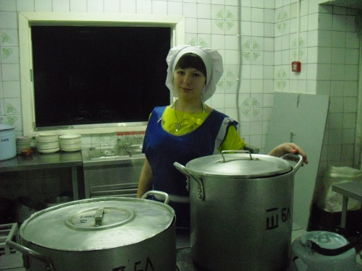
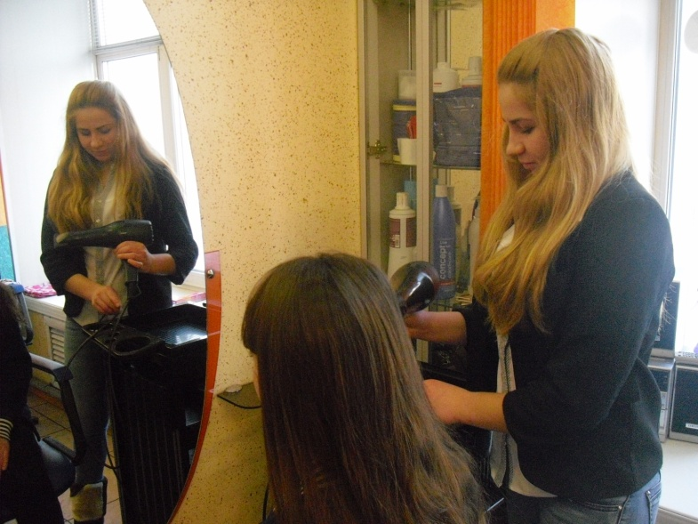
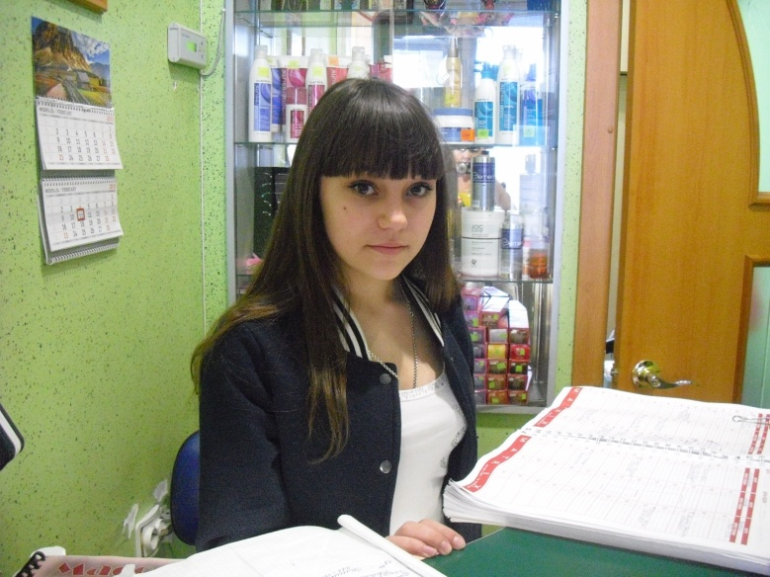
Профпроба -
это профессиональные испытание, моделирующее элементы конкретного вида профессиональной деятельности и способствующие сознательному выбору профессии

Slide 6
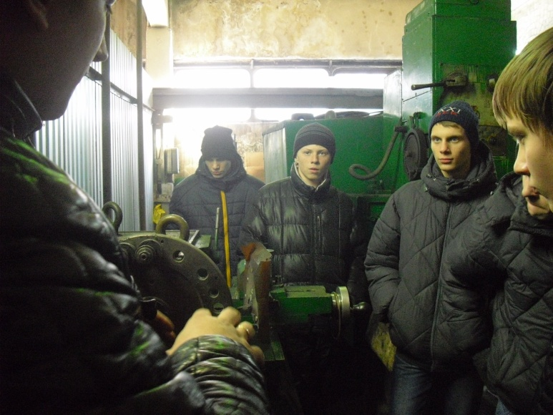
Профпробы осуществляются в реальной, а не в игровой деятельности, имеют различные формы реализации:
посещение досуговых объединений;
общественно полезный труд;
работа в летний период от молодежной биржи труда.

Slide 7




Воспитанники детского дома имеют возможность познакомиться с работай людей различных профессий в стенах детского дома (сантехник, библиотекарь, прачка, повар, медицинская сестра, уборщик помещений, кухонный работник, воспитатель).

Slide 8
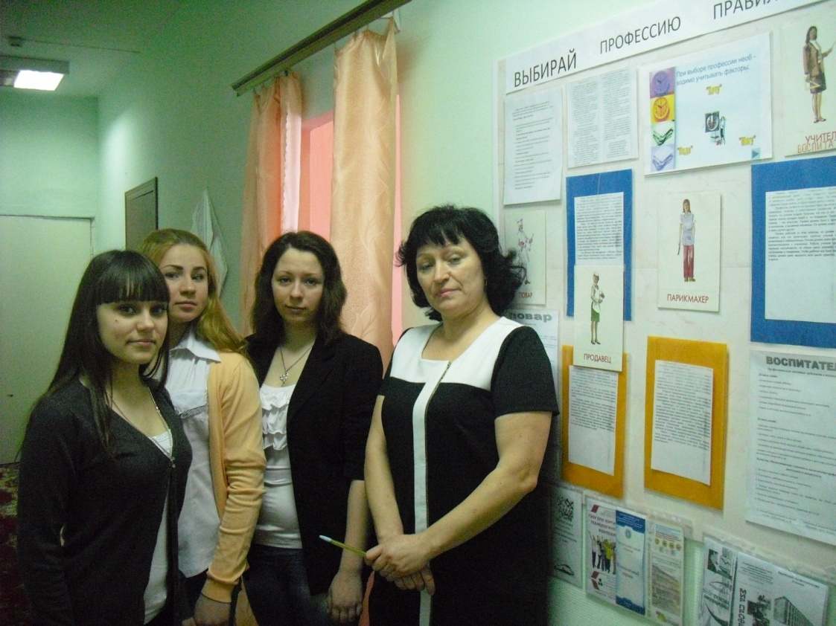
Только собственный опыт работы по профессии является наиболее точным и правильным для подростка

Slide 9
В процессе работы ребенок приобретает не только профессиональные знания и навыки, становится не только квалифицированным специалистом, он приобретает:
жизненный и трудовой опыт;
деловые связи и знакомства;
материальную основу для дальнейшего профессионального роста.

Slide 10
В ходе профессиональных проб воспитанника детского дома:
узнают базовые сведения о профессиональной деятельности конкретной специальности;
определяют свой уровень готовности к выбранной специальности;
актуализируют полученные знания и представления о данной сфере профессиональной деятельности;
полученный опыт той работы, которую выбрали для себя;
сумеют определить, соответствует ли характер данной работе;
обладают ли необходимыми знаниями, способностями и умениями.

Slide 11
Советы выбирающему профессию:
посоветуйся с родственниками, членами семьи;
поделись своими планами с учителями, воспитателями;
проконсультируйся у психолога;
собери возможную информацию об этой профессии;
найди в себе склонности к выбранной специальности;
посоветуйся с медицинскими работниками о соответствии состояния твоего здоровья и выбранной тобой профессии;
узнай, какой рейтинг у специалистов выбранной тобой профессии на рынке труда;
заработная плата, условия карьерного роста – учти обязательно;
определи учебные заведения, где бы ты мог получить данную профессию;
узнай, какие условия в этом учебном заведении созданы для детей-сирот и детей, оставшихся без попечения родителей (общежитие, стипендия, льготы).

Slide 12
Педагогическим коллективом разработана программа «Мир профессий»
Цель программы: формирование готовности к осознанному профессиональному выбору.
Занятия по программе
«Мир профессий» помогут воспитанникам детского дома осознанно выбрать профессию, узнать о требованиях, предъявляемых специалистам в избранной профессии, об учебных заведениях, где можно получить специальность.

Slide 13
Программа включает пять разделов:
Труд – основа жизни;
Виды профессиональной деятельности;
Здоровье и выбор профессии;
Познавательные процессы и способности человека, необходимые при выборе профессии;
Моя профессиональная карьера.

Slide 14
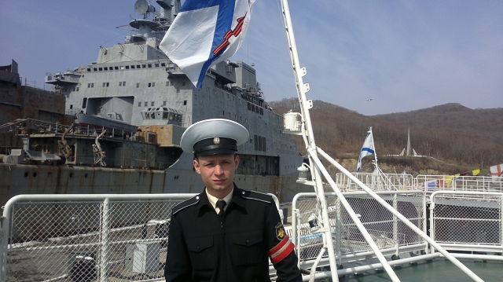
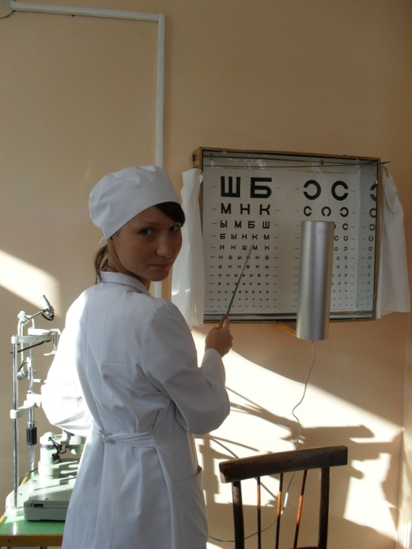
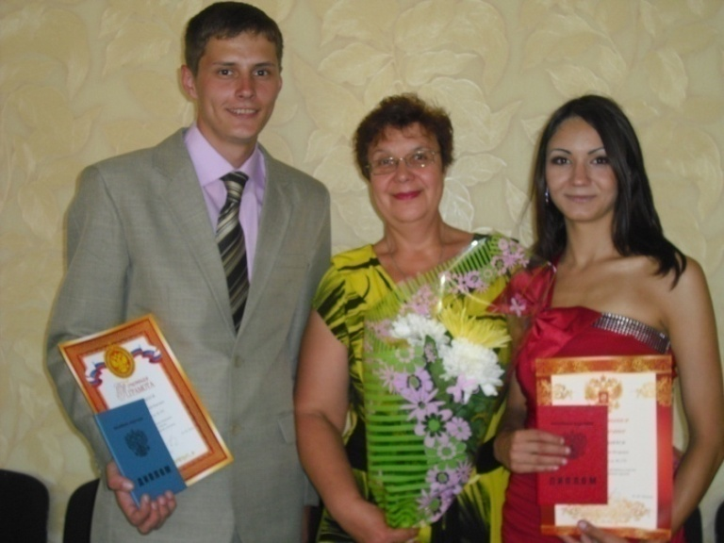
Ожидаемый результат:
в результате занятий, проведенных по программе «Мир профессий» воспитанникам детского дома будет оказана помощь в профессиональном самоопределении, что поможет ему легче адаптироваться в самостоятельной жизни

